Slide 1


Dílna s Animací
Rozpohybuj auto
Jana Sailerová, 2020

Slide 2

Který snímek do animace jedoucího auta nepatří? Vysvětlete proč.

Slide 3
Navrhněte si snímky pro animaci auta, rozvrhněte si snímky tak, aby vám stačilo 8 snímků
na celou animaci. Auto vyjíždí z levé strany obrazovky a jede směrem k pravé straně obrazovky.
1. | 2. | 3. | 4.
5. | 6. | 7. | 8.

Slide 4
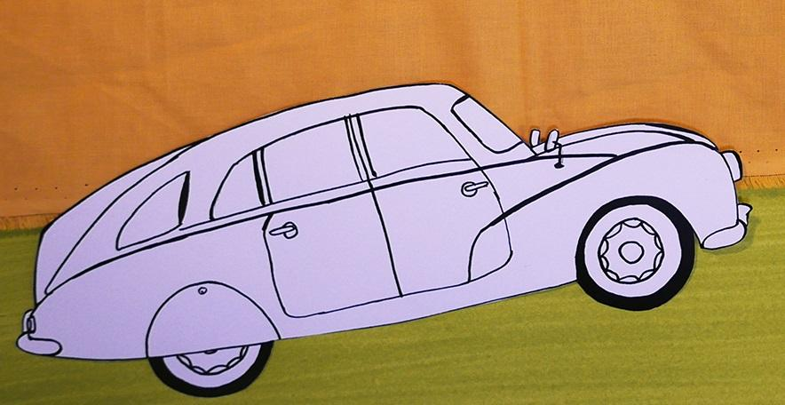

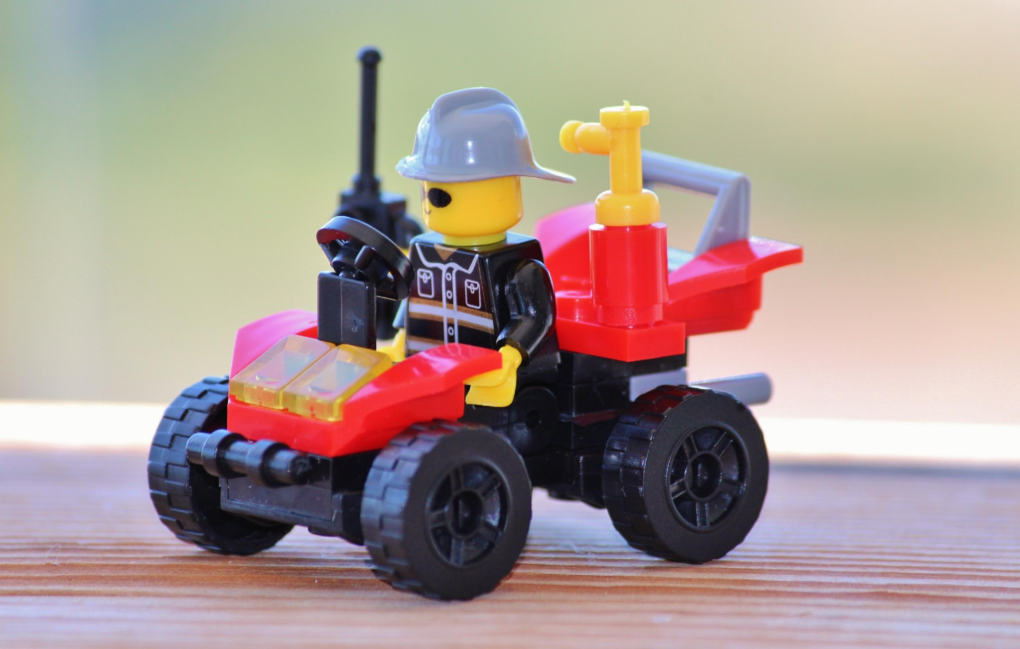
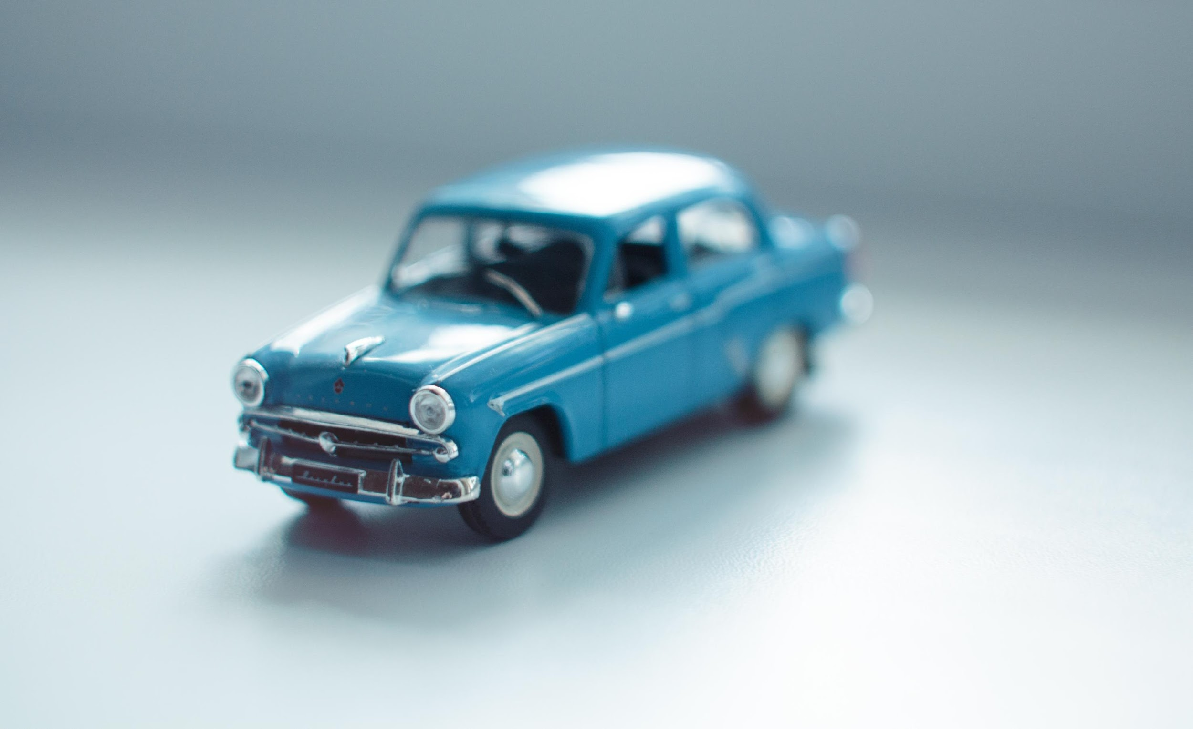
Vytvořte animaci pohybu auta podle předchozího návrhu.
(můžete použít kreslené animace, nebo ploškovou animaci, můžete použít i hračku autíčka,
nebo auto z lega). Snímků bude pouze 8 podle vašeho předchozího návrhu.

Slide 5
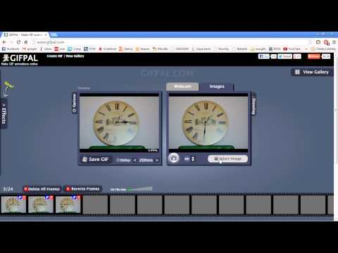
Vámi vytvořené obrázky vložte do online programu GIFPAL a vytvořte si finální animaci.
Návod na práci s programem GIFPAL je zde:
https://www.youtube.com/watch?v=dDuLyQSd5Rk

Slide 6
Přeji hodně štěstí při tvorbě animace
Jana Sailerová

